Slide 1
правильні многогранники

Slide 2
МНОГОГРАННИК називається ПРАВИЛЬНИМ, якшо всі його грані - рівні правильні многокутники, а всі вершини рівновіддалені від деякої точки.
Ікосаедр
Октаедр
Тетраедр
Гексаедр (куб)
Додекаедр

Slide 3
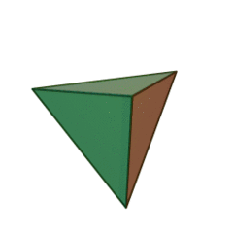
ТЕТРАЕДР
( від ,,тетра”- чотири і грецького ,,hedra” - грань) складається з 4-х правильних трикутників, в кожній його вершині сходяться 3 ребра.
Правильним тетраедром називається многранник у якого всі грані – правильні трикутники і в кожній вершині сходиться 3 ребра.
Кількісні характеристики:
Вершин – 4
Ребер – 6
Граней – 4

Slide 4
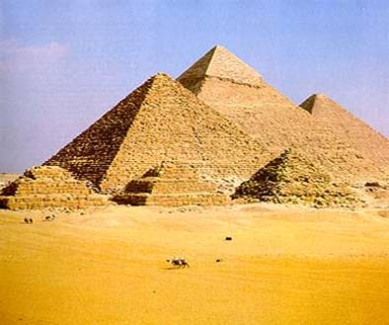
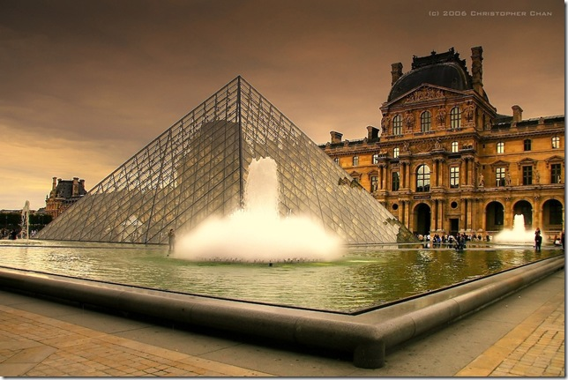
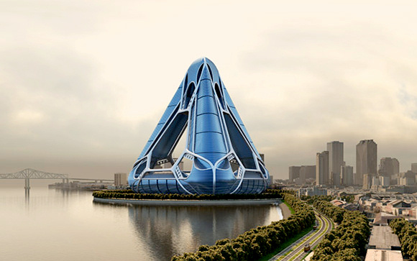
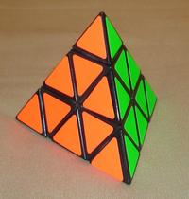
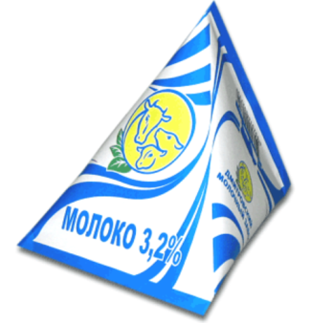

Slide 5
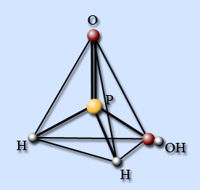
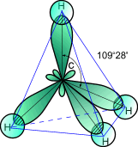
Тетраедр в природі
Кристали білого фосфору
Кристалічна решітка метану

Slide 6
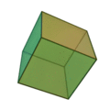
ГЕКСАЕДР
У куба всі грані – квадрати, у кожній вершині сходиться по три ребра.
Куб – це прямокутний паралелепіпед, у якого всі ребра рівні.
Кількісні характеристики:
Граней – 6
Ребер – 12
Вершин - 8

Slide 7
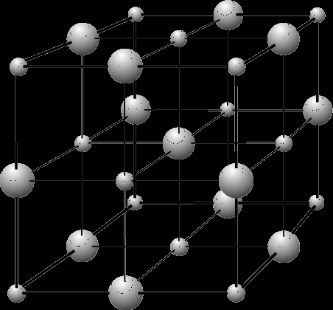
Гексаедр у природі
Форму куба мають кристали кухонної солі, деякі алмази та кристали.
Кристалічна решітка вареної солі

Slide 8
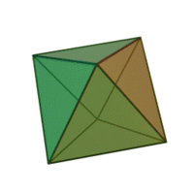
ОКТАЕДР
Октаедр – це правильний многогранник, у якого грані – правильні трикутники і в кожній вершині сходяться чотири ребра.
Кількісні характеристики:
Граней – 8
Вершин – 6
Ребер - 12

Slide 9
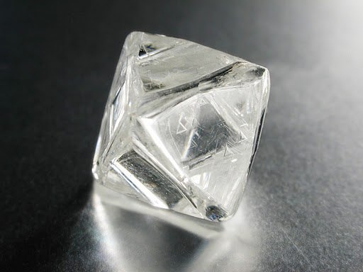
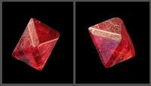
Октаедр в природі
Вуглець С характеризується структурою октаедра
Кристали алмаза

Slide 10
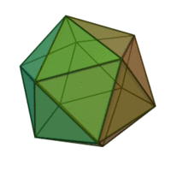
ІКОСАЕДР
Ікосаедр – правильний многогранник, грані якого – правильні трикутники і в кожній вершині сходиться по 5 ребер.
Кількісні характеристики
Вершин – 12
Ребер – 30
Граней - 20

Slide 11
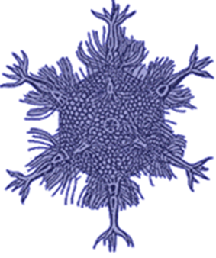
Ікосаедр в природі
Кристал бору має форму ікосаедра
У біології німецький біолог
початку ХХ століття Еге Геккель
дослідив,що одноклітинні
організми – феодарії, точно
передають форму ікосаедра

Slide 12
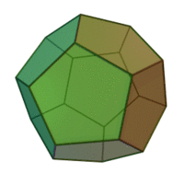
ДОДЕКАЕДР
Додекаедр – це такий правильний многогранник, грані якого – правильні п'ятикутники і в кожній вершині сходиться по 3 ребра.
Кількісні характеристики:
Вершин – 20
Ребер – 30
Граней - 12

Slide 13
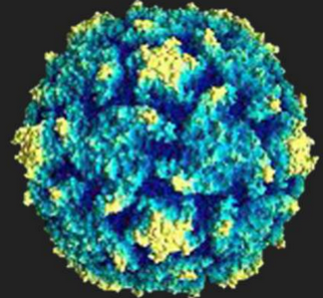
Додекаедр в природі
Вірус поліомієліту
Молекула ДНК складається з взаємовідносин ікосаедрів та додекаедрів

Slide 14
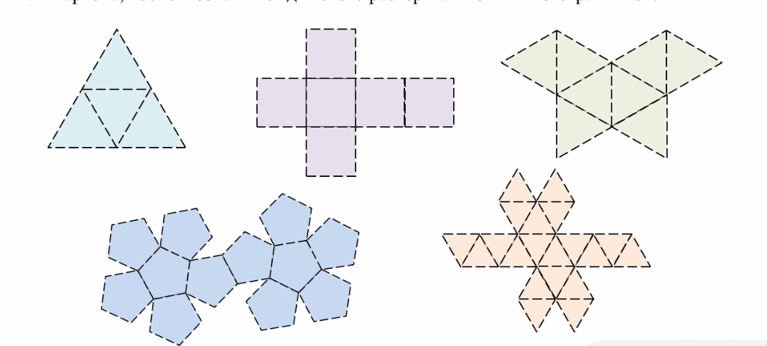
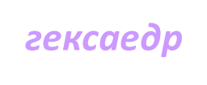
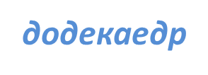
Розгортки правильних многогранників

Slide 15
Великий давньогрецький вчений Платон, що жив у IV -V ст. до н. е. . , вважав , що ці тіла уособлюють сутність природи . Людству були відомі чотири сутності: вогонь , вода , земля і повітря . На думку Платона їх атоми мали вигляд правильних багатогранників. Ця теорія була викладена в роботі "Діалог Тімей " . Платон припустив , що існує ще одна сутність- світовий ефір , атоми якого мають вигляд додекаедра . Платон і його учні в своїх роботах приділяли велику увагу правильних багатогранників , і їх тому ще називають " Платоновими тілами "

Slide 17
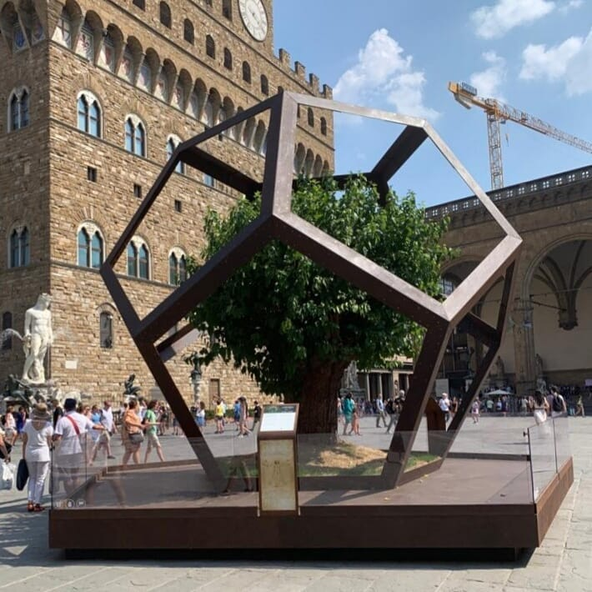
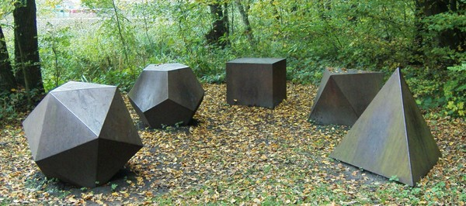
Додекаэдр и тутовое дерево -инсталляция на площади Синьории
Пам'ятник правильним многогранників в місті Bagno Steinfurt (Німеччина)

Slide 18
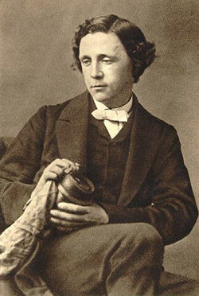
Правильних багатогранників зухвало мало, але цей досить скромний за чисельністю загін зумів пробратися в самі глибини різних наук. Л. Керрол.

